Slide 1
+
Journée PEPI
Jeudi 27 juin 2019
Former au télétravail grâce à un SPOC (Small Private Online Course) scénarisé avec Moodle
Janique Soulié, MCF IUT département GEA Aurillac
Mathieu Lepoivre, PAST IUT département GB Aurillac
Amphithéâtre de l’IADT, 51 bd François Mitterrand

Slide 2
Qu’est-ce qu’un SPOC ?
SMALL
PRIVATE
ONLINE
COURSE
un nombre restreint de personnes
une formation privée
une formation en ligne

Slide 3
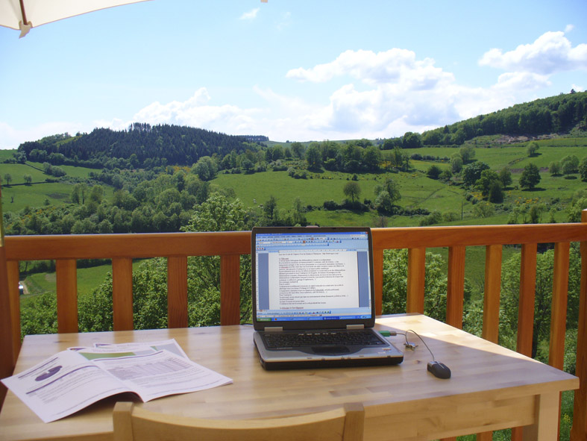
Pourquoi le sujet du télétravail ?
Objectif : former au télétravail…en télétravail ! (partiellement)
Développement du télétravail en France et dans le Cantal
PIA-A2Ex sur le site d'Aurillac de l'IUT
La licence professionnelle e-GRH
Un axe de recherche au ClerMa
Module de 15h moitié à distance moitié en présentiel

Slide 4
Le calendrier
Avril 2018 : Appel à projet LIA
Réunions LIA et équipe projet
Définition du contenu
Septembre 2018 : réalisation du scénario pédagogique
Conception des ressources et activités
Tournage vidéos
Décembre : finalisation du contenu
Montage
De février à avril 2019 : Déploiement du SPOC et évaluation
Tests

Slide 5
D’après la fiche LIA :
« Scénario pédagogique et e-learning »
La réalisation du scénario pédagogique
Communiquer → système d’annonce, un forum de discussion…
Créer et configurer la plateforme (architecture, planification…)
Créer les supports de cours
Compléter l’espace de cours avec toutes les informations indispensables (description du cours, objectifs, planning…)
Évaluer la compréhension des étudiants (exercices, QCM…)
1-Définir les objectifs de formation et pédagogiques
2-Définir les séquences (contenu, durée, méthodes, moyens...)
3-Des méthodes pédagogiques variées
4-Un temps pour les évaluations (dans et de la formation)

Slide 6
5 Unités d’Enseignement
+
ACTIVITE « FIL ROUGE » en présentiel :
Questions/réponses sur le cours en ligne
Mises en pratique/travail en groupe

Slide 7
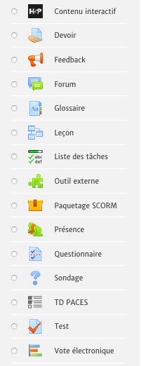
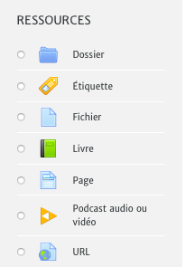
Les activités et ressources Moodle
Dépôt de l’activité « fil rouge »
Evaluation du SPOC
Questions sur le cours
Permet de suivre la progression de la réalisation des tâches par les étudiants
Permet d’insérer du texte ou des contenus multimédias dans la page du cours. Sert de lien vers d’autres ressources ou activités.
Dépôt des activités formatives LearningApps
Peut contenir du texte, des images, des sons, des vidéos, des liens web et du code intégré
Activités évaluatives (QCM) des UE et finale

Slide 8
La structuration des UE
Vidéo d’introduction de l’UE
Liste des tâches de l’UE
Chaque UE comporte 3 modules

Slide 9
1 module comprend 2 séquences
1 séquence comprend une ou plusieurs « pages » et une « activité formative » (LearningApps) après chaque page
Une activité évaluative (QCM de 5 questions) à la fin de chaque UE

Slide 10
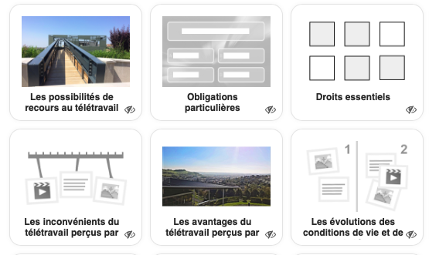
Le contenu des pages
Des vidéos tournées à l’IUT :
des vidéos de contenu : 13 capsules de 3 à 4 mn
une vidéo de témoignage des télétravailleurs du site
une vidéo de témoignage des étudiants
Des vidéos externes
Des contenus textuels
Des activités formatives « ludiques »
Au total, 20 LearningApps : QCM, regroupements, memory, classements, mots croisés, textes à trous…
Permettent aux étudiants de tester leurs apprentissages après chaque « page » de cours

Slide 11
Evaluation et conclusion
Test final (QCM)
Questionnaire d’évaluation du SPOC

Slide 12
Le déploiement du SPOC
De février à avril 2019
Auprès des 27 étudiants de la LP e-GRH
15 jours par UE
Une séance en présentiel par UE
Exposés ET Test final en présentiel
EVALUATION DU SPOC à distance

Slide 13
L’évaluation des connaissances et des compétences
Contrôle continu
17/20
Activité fil rouge
12,5/20
Evaluation finale
13/20
QCM d’ouverture
10/20
Une progression, néanmoins un peu décevante, sur les résultats du test final

Slide 14
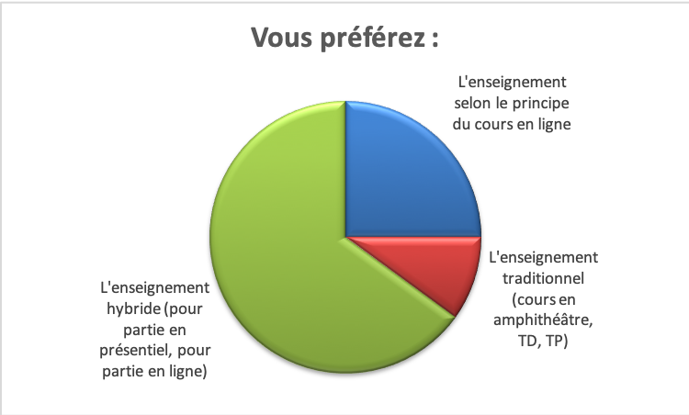
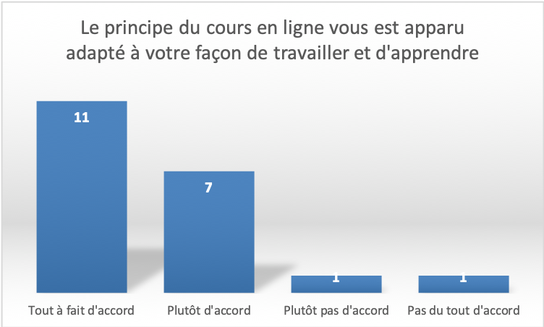
L’évaluation du SPOC en ligne
20 réponses sur 27 participants
Questionnaire anonyme - 20 questions portant sur :
Le type d’enseignement
5
13
2

Slide 15
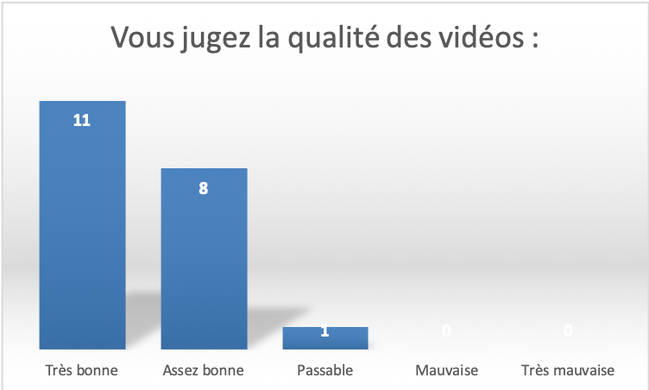
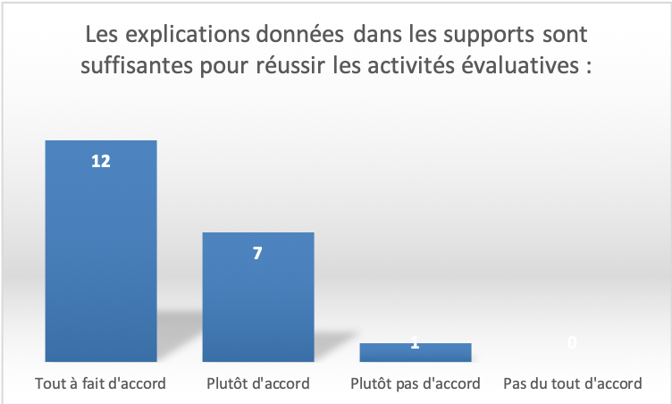
La qualité des supports en ligne
Quantité de vidéos suffisantes
Forum considéré comme utile mais finalement très peu utilisé
Qualité, quantité et utilité des activités formatives (LearningApps) considéré majoritairement comme très satisfaisantes

Slide 16
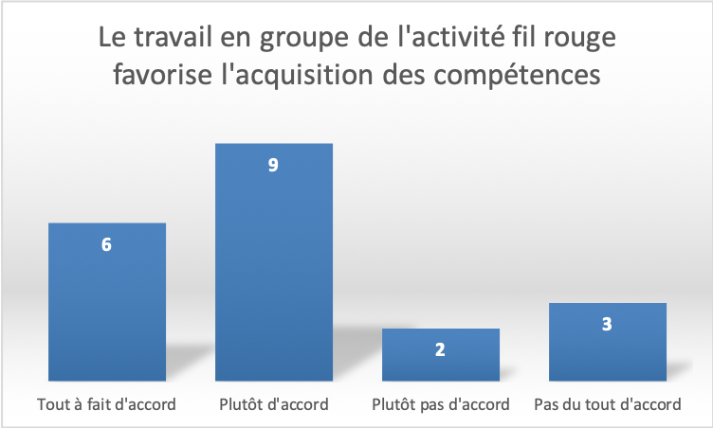
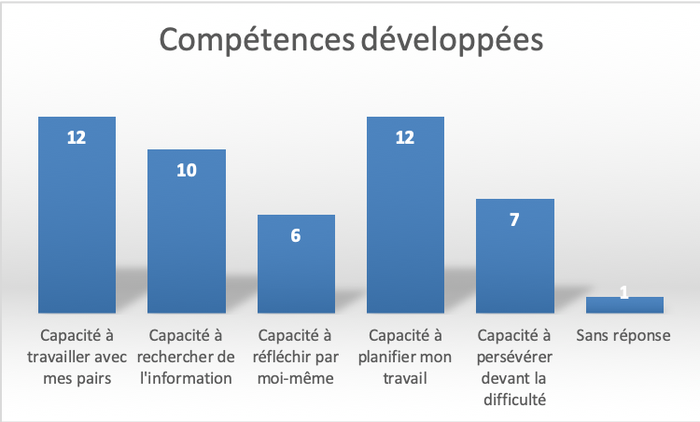
L’activité « fil rouge » en présentiel
L’acquisition des connaissances et des compétences
Disponibilité et réponses des professeurs aux questions considérées globalement comme satisfaisantes
Sentiment d’avoir progressé et de mieux cerner les enjeux du télétravail
Satisfaction globale : très positive ; 1 seul étudiant « peu satisfait »
Une question ouverte sur les propositions d’amélioration

Slide 17
Perspectives d’amélioration
Produire quelques vidéos supplémentaires pour « réduire » le contenu textuel considéré parfois comme trop long ?
Insérer le fichier texte des scripts des vidéos (notamment pour les révisions ou en cas de problème technique de lecture des vidéos) ?
Fiches de synthèse de chaque UE ?
Possibilité d'effectuer le SPOC sur smartphone (application Moodle Mobile sur smartphone) ?
Nécessaire mise à jour constante du SPOC (évolution des statistiques, du cadre juridique…)

Slide 18
Retour de l’équipe enseignante
Pratiques pédagogiques :
Apprendre à scénariser et gérer un cours en ligne
Enseigner en mode hybride
Pratiques numériques :
Formation/auto-formation aux outils numériques pour l’enseignement et à la plateforme Moodle
Captations vidéos
Gestion de projet et d’équipe

Slide 19
Au programme Learn’in Auvergne CAP 20-25, et particulièrement :
à Monica GOSNACH, Ingénieure Pédagogique
à Jean-Baptiste IDOUX et Arnaud MOUZAT, audiovisualistes
Aux télétravailleurs du site, et particulièrement :
à Fanny MOLENAT
à Pierre Alexis JACQUES DIT ROUTIER
Aux étudiants de la promotion 2018-2019 de la Licence Professionnelle e-GRH

